Slide 1
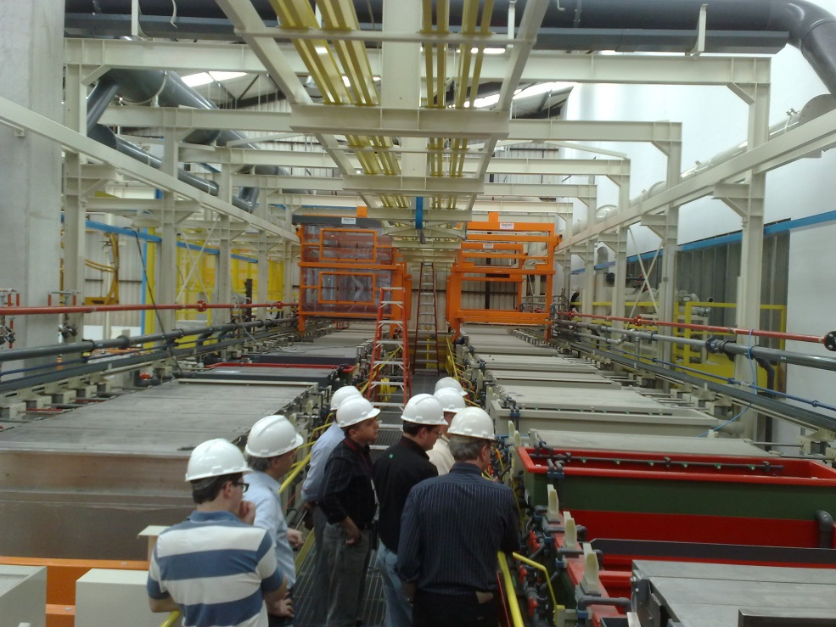
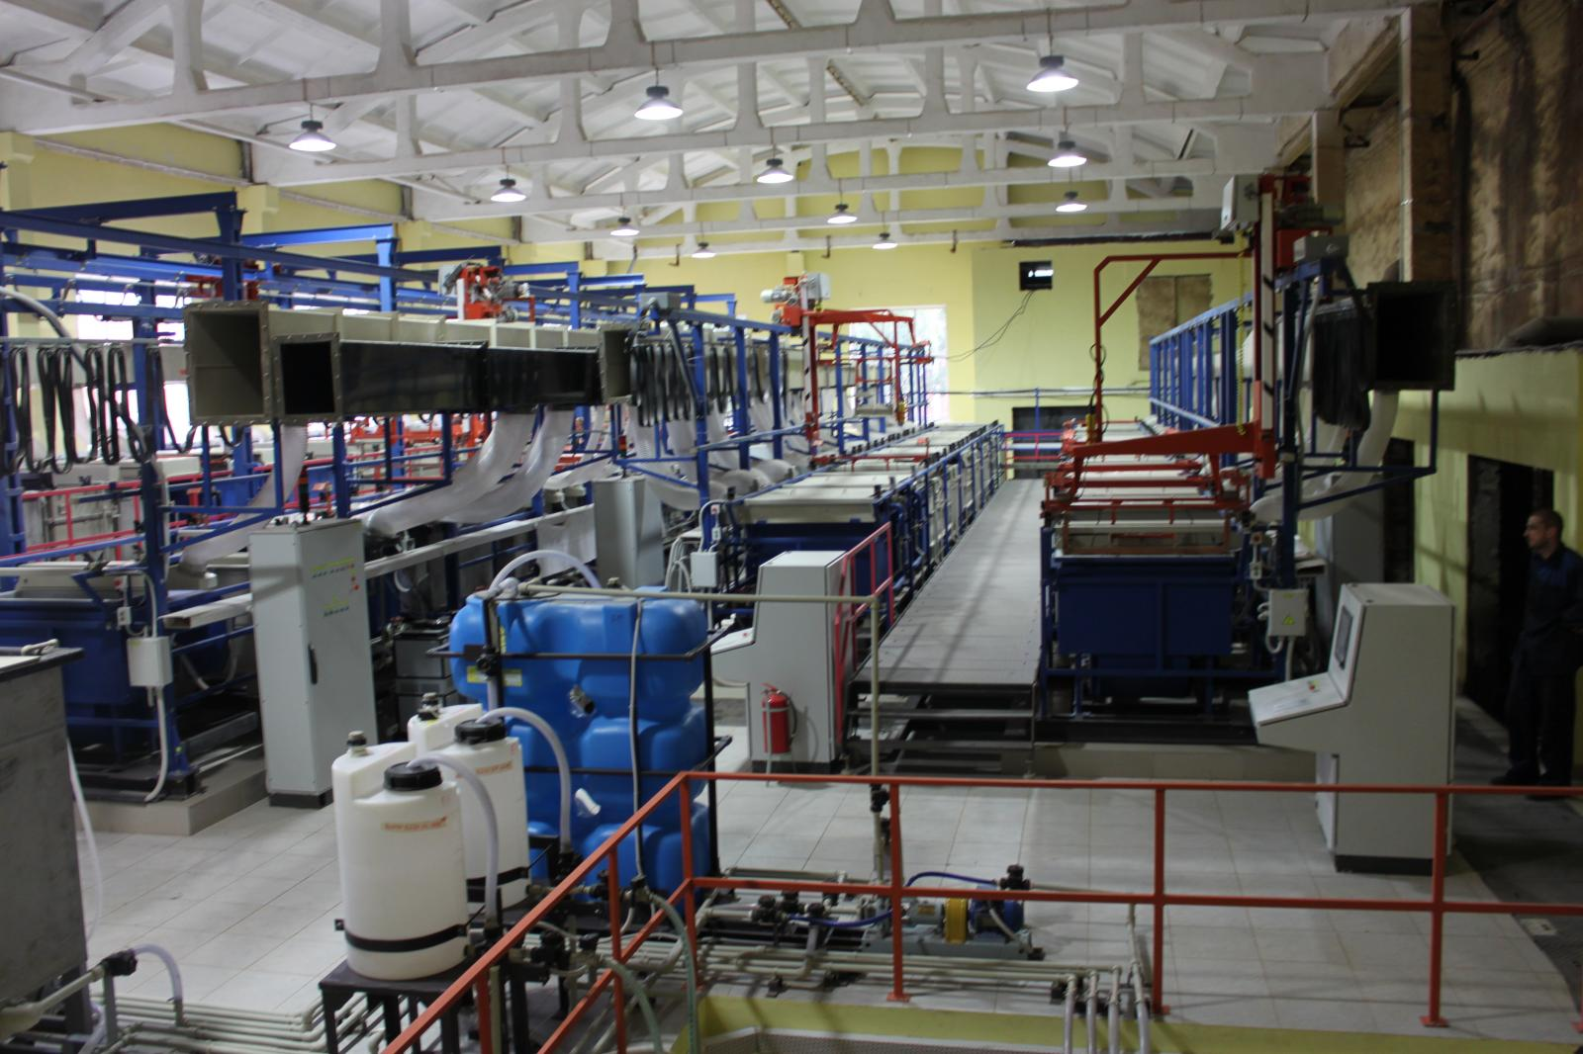
Мониторинг и контроль
гальванического производства

Slide 2
ОСНОВНЫЕ ПАРАМЕТРЫ,
КОНТРОЛИРУЕМЫЕ В ГАЛЬВАНИЧЕСКОМ ПРОИЗВОДСТВЕ
уровень раствора;
температура раствора;
степень перемешивания;
Химия растворов:
- концентрация металла (металлов)
- рН
- удельный вес
- концентрация добавок
- уровень примесей
все электрохимические измерения (ток, напряжение)

Slide 3
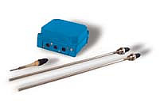
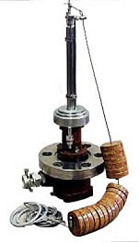
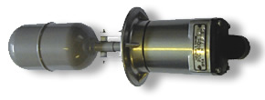
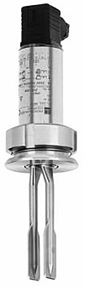
УРОВЕНЬ РАСТВОРА
(Контроль концентрации, работа насосов, датчиков, нагревателей)
Способы контроля:
кондуктометрические датчики уровня
емкостные датчики
поплавковые датчики уровня
буйковые сигнализаторы уровня
вибрационные сигнализаторы уровня
ультразвуковые сигнализаторы

Slide 4
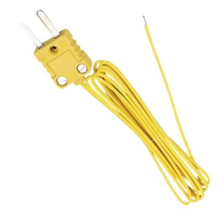
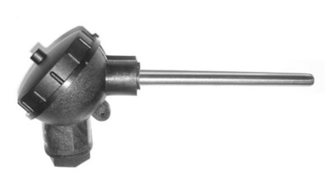
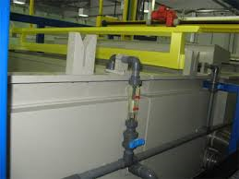
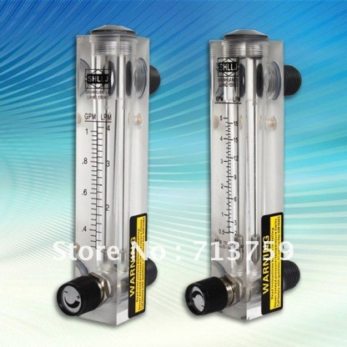
ТЕМПЕРАТУРА РАСТВОРА
Термоэлектрические преобразователи (термопары)
RTD (resistance temperature detector)-
Термопреобразователи сопротивления
ПЕРЕМЕШИВАНИЕ (поток раствора)
Ротаметр, расходомер

Slide 5
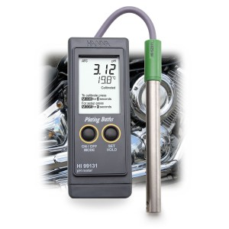
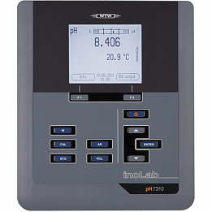
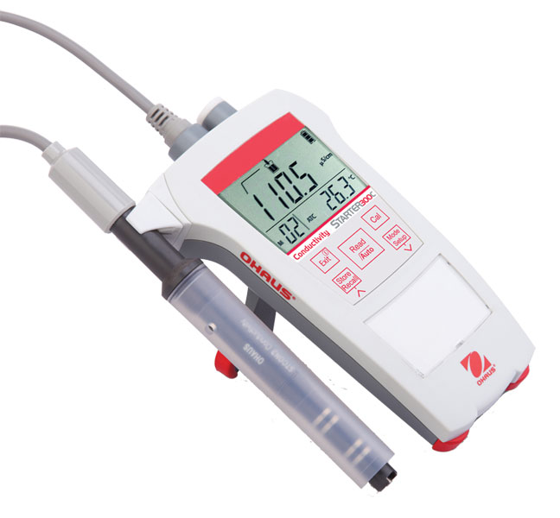
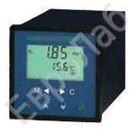
рН-метры, таймеры

Slide 6
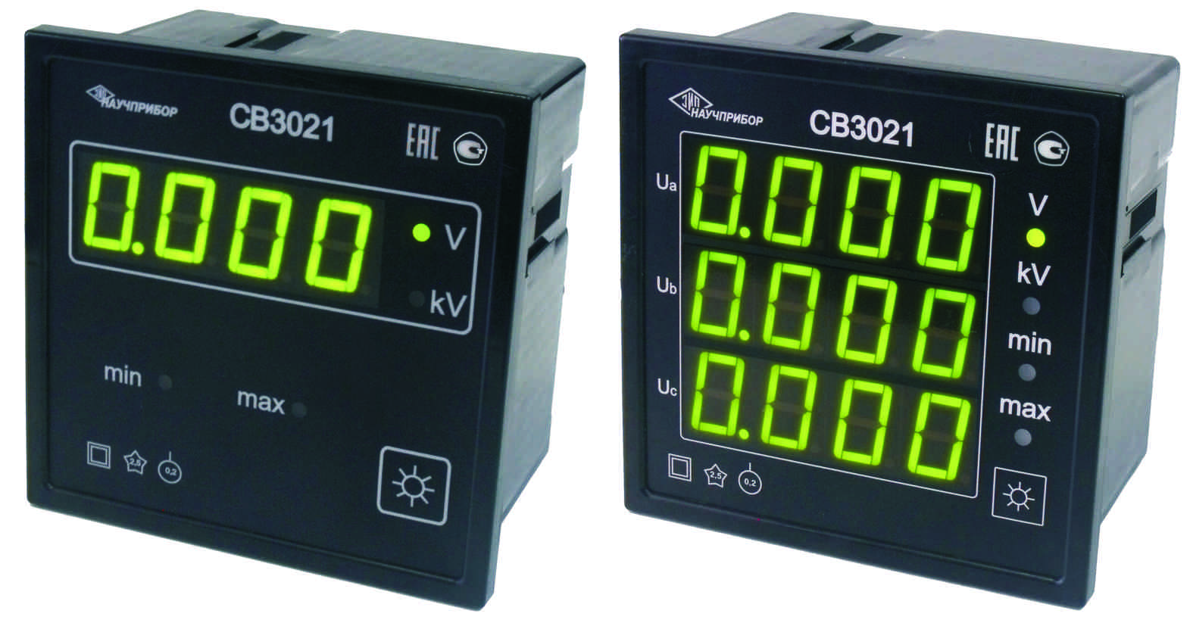
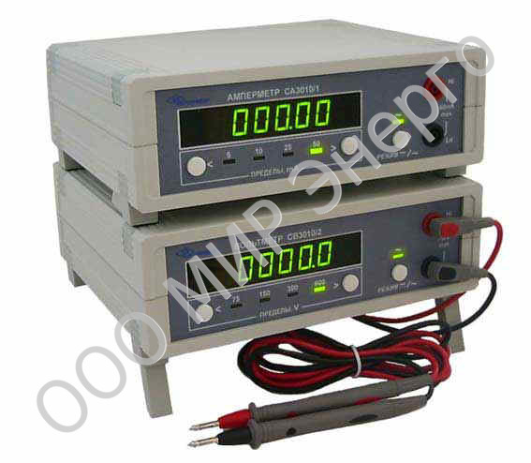
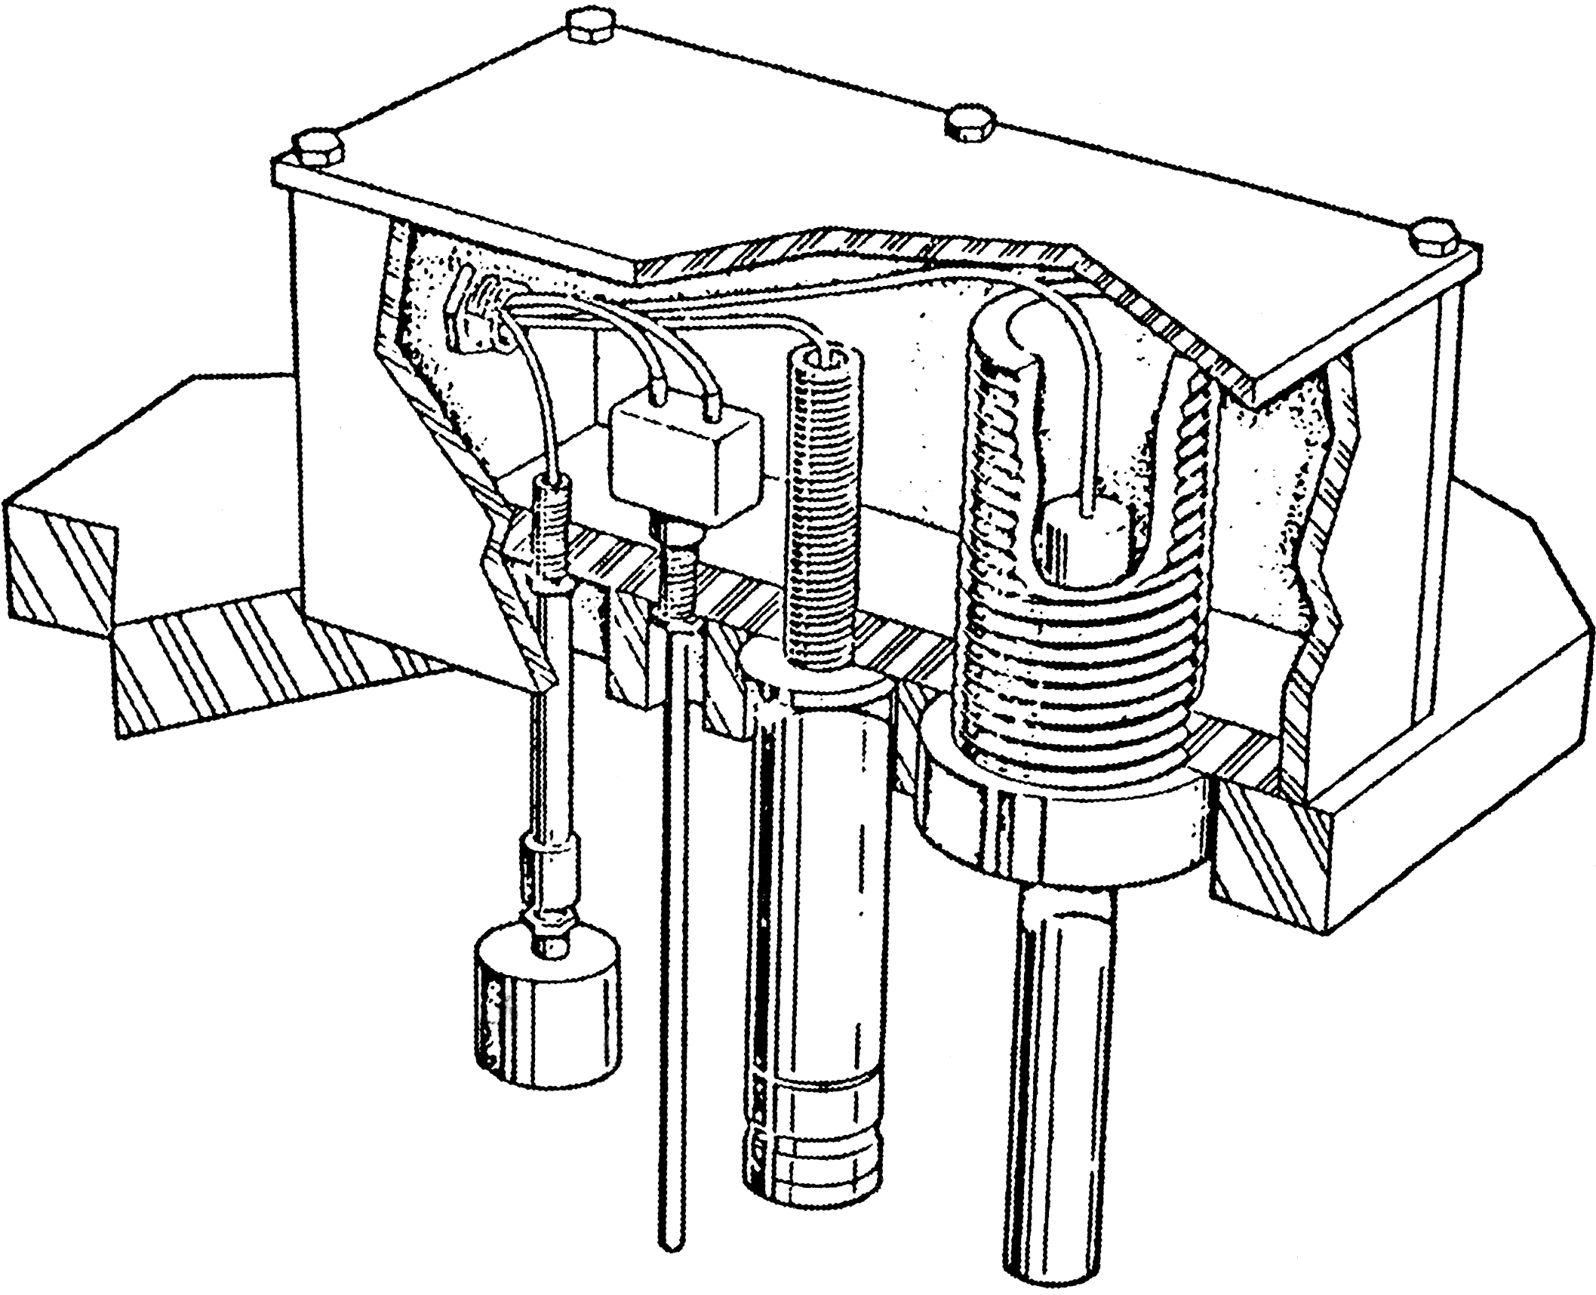
Контроль электрических параметров
Typical sensor assembly on a plating tank cover.
Left to right: Fluid level, temperature, pH, and conductivity.

Slide 7


Рассеивающая способность электролита (РС)
Рассеивающая способность электролита – способность электролита улучшать распределение металла по поверхности катода
Дальний катод
Метод Херринга и Блюма
Метод Филда
Анод
+
l₂
2
1
2
l₂
l₁
1
l₁
Ближний катод
Ближний катод
Дальний катод
Анод
+
РС = $\frac{К−М}{К+М−2}∙100\%$
РС = $\frac{К−М}{К}∙100\%$
К = l₂/l₁
К = l₂/l₁= 5
М = m₂/m₁

Slide 8
Контроль качества покрытий
Контроль качества гальванических покрытий предусматривает определение следующих характеристик:
внешнего вида покрытия;
прочности сцепления слоя покрытия с основным металлом;
Твердости;
Толщины;
равномерности и пористости покрытия.

Slide 9
